Slide 1
БИҺИГИ ЮБИЛЯРБЫТ

Slide 3
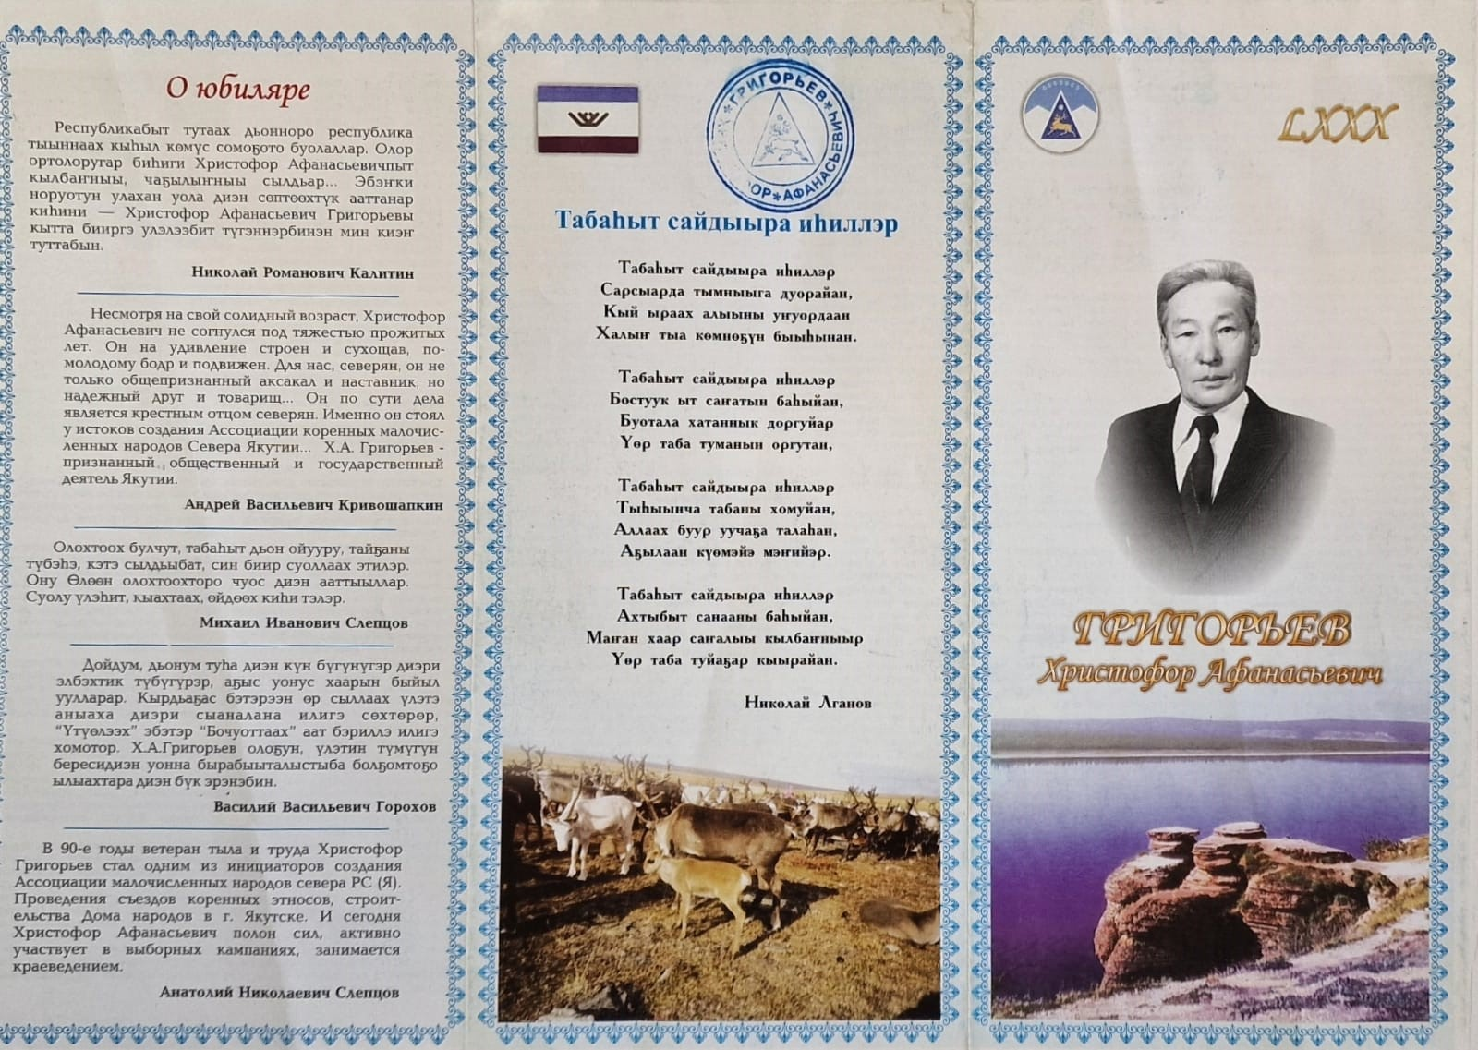

Slide 4
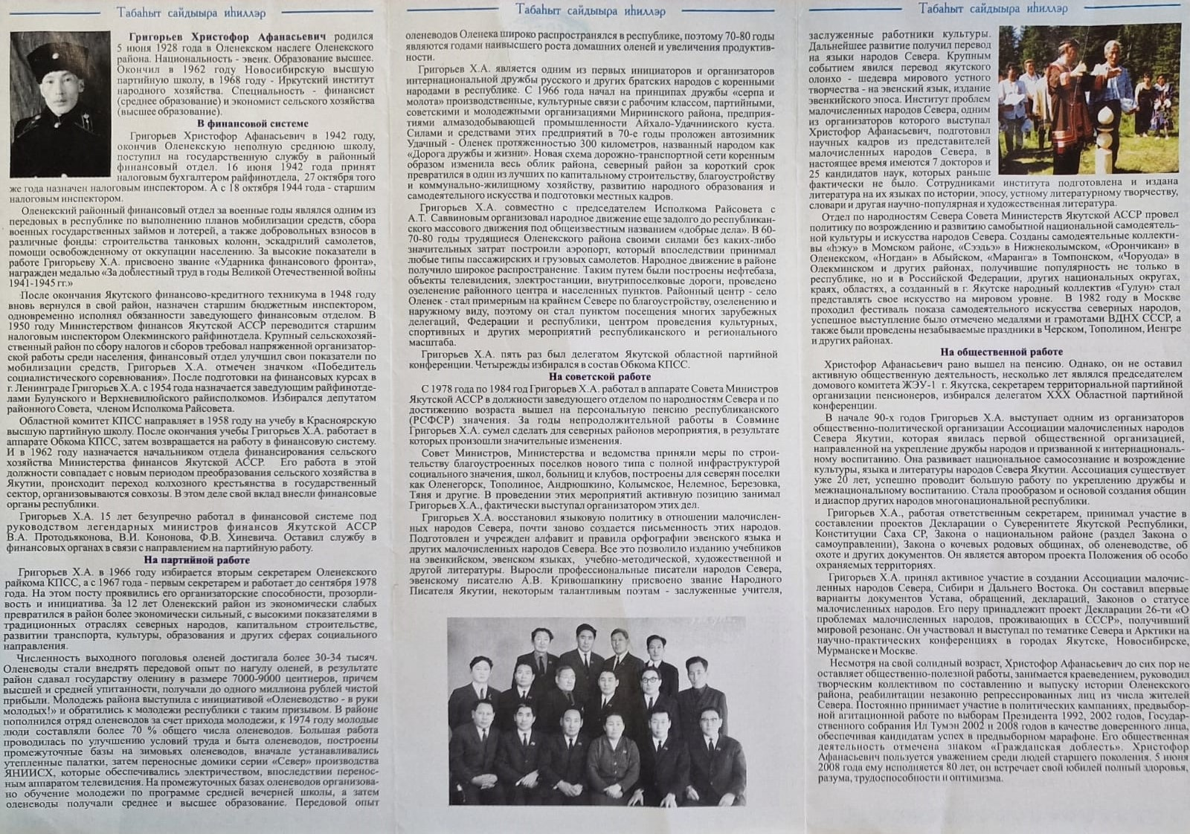

Slide 5
Христофор Афанасьевич Григорьев КИНИГЭЛЭРЭ

Slide 6
КИНИГЭ ДОЛБУРА [Х. А. Григорьев 80 сааһыгар ананар хомуйан оҥордо / М.И. Слепцов]
Кинигэҕэ аҕыйах ахсааннаах хотугу норуот биир биллэр представителэ Григорьев Христофор Афанасьевич олоҕун уонна үлэтин, кэргэттэрин уонна табаарыстарын тустарынан,көс дьон үгэс буолбут дьарыктарын уонна илгэтин, чопчу эконмика боппуруостарыгар историческа , философскай уонна психологическай анаарыылара сырдатыллар.
Киэҥ ааҕааччыга ананар.

Slide 7
Үлэ – үөрүү, үлэ – дьол, Үлэ – үүнэр, сайдар суол. Ийэ дойду уруйун Ылар үлэ геройа Эллэй

Slide 8
КИНИГЭ ДОЛБУУРА автор - составитель Х. А . Григорьев
Книга о жизни и деятельности Саввинова Александра Тимофеевича руководителя районного масштаба 25 лет возглавлял районные советы депутатов трудящихся в Намском, Абыйском и Оленекском районах. Он был настоящим хозяином района. Его деятельность освещается в воспоминаниях сослуживцев и друзей.

Slide 9
Дьоһун – мааны майгылаах, Дьоҥҥо мэлдьи туһалаах Үлэ киһитэ буоларга Баҕарарым туохтан да ! Василий Гольдеров

Slide 10
КИНИГЭ ДОЛБУУРА
Бу өйдөбүнньүк – ахтыы кинигэҕэ Павлова Парасковья Михайловна(1924-2003 сс.) туһунан кэпсэнэр.Кини Хаҥалас оройуонуттан төрүттээх куорат олохтооҕо кыыс хоту Өлөөн оройуонун иккис дойду оҥостон, эппиэтнэстээх үлэһит кэргэнэ буолан, олох араас ыарахаттарын тулуйан бэриниилээхтик, дьоҥҥо сэргэҕэ көмөлөһөн, үтүө суобастаахтык, үрдүк культууралаахтык, өй-санаа өттүнэн баай олоҕу олорбутун туһунан кэпсэнэр.

Slide 11
Саҥа кэлбит ыаллардаах Сайылыгым түптэтэ, Атыыр оҕус айаана, Оҕо, ыччат айдаана, Араас чыычаах ырыата, Ыаллар аайы алаадьы, Үлэ дьонун үөрүүтэ- Үчүгэй да буолара... Күннүк Уурастыырап

